Slide 1

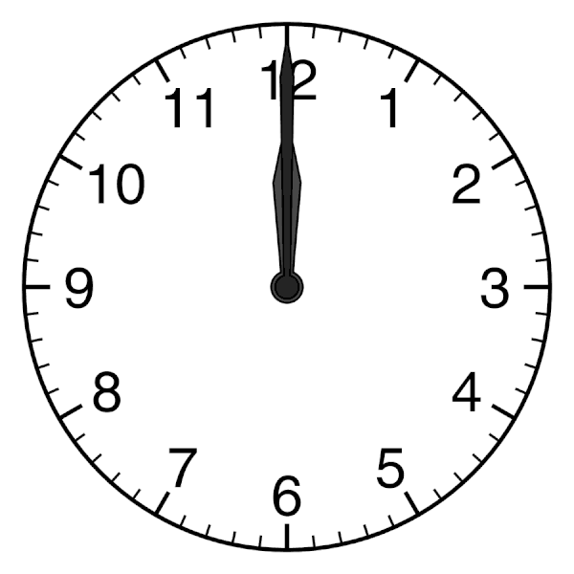


Thứ tư ngày 6 tháng 10 năm 2021
To án
Xem đồng hồ

Slide 2


Bắt đầu từ mấy giờ đến mấy giờ?
Một ngày có 24 giờ
Bắt đầu từ 12 giờ hôm trước đến 12 giờ hôm sau.
Một ngày có bao nhiêu giờ?

Slide 3




6 giờ
3 giờ
9 giờ

Slide 4

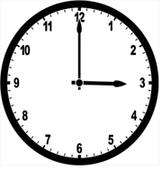
Kim dài
chỉ phút
Kim ngắn chỉ giờ

Slide 5

5 giờ
5 giờ 10 phút
5 giờ 30 phút hoặc 5 giờ rưỡi

Slide 6

BUỔI CHIỀU
1 giờ = ………
13 giờ
5 giờ = ………
17 giờ
9 giờ = ………
21 giờ

Slide 7

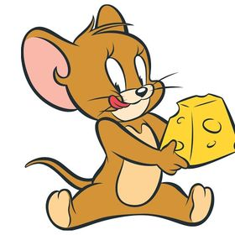


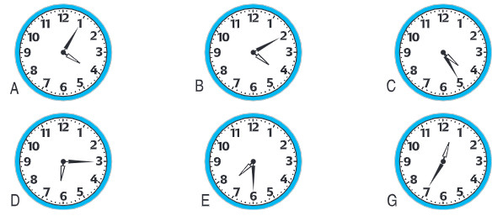


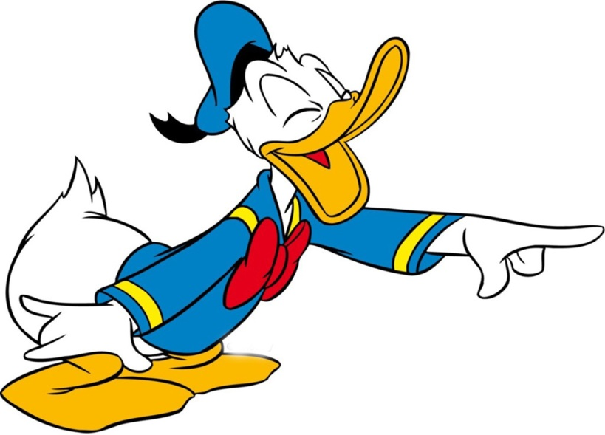
Bài 1: Đồng hồ chỉ mấy giờ?
4 giờ 5 phút
4 giờ 10 phút
4 giờ 25 phút
6 giờ 15 phút
7 giờ 30 phút
12 giờ 35 phút

Slide 8
Bài 2: Em hãy nêu kim giờ chỉ số mấy, kim phút chỉ số mấy để hồ chỉ:
7 giờ 15 phút
6 giờ rưỡi
11 giờ 50 phút

Slide 9
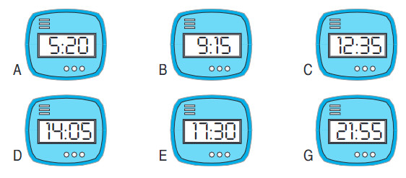
Bài 3: Đồng hồ chỉ mấy giờ?

Slide 10
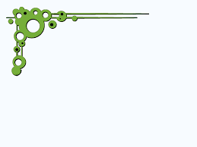
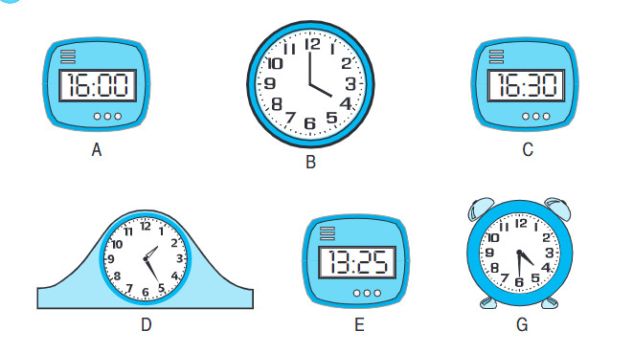
Bài 4: Vào buổi chiều, hai đồng hồ nào chỉ cùng thời gian?

Slide 11


CHÀO TẠM BIỆT CÁC EM

